Slide 1
BÁO CÁO CUỐI KÌ MÔN: XỬ LÝ ẢNH
KHOA TOÁN – CƠ – TIN HỌC
ĐẠI HỌC QUỐC GIA HÀ NỘI
ĐẠI HỌC KHOA HỌC TỰ NHIÊN ----------------------------------
Đề tài: Che quả bóng màu đỏ xuất hiện trong video
Thành viên:
Vũ Thị Thu Hương Đặng Khắc Toàn
Lương Thế Vinh
Phạm Thu Trang
Đào Xuân Thông
Nguyễn Viết Tuân Phùng Văn Thành
Cis.k59.hus
Notes:
Title

Slide 2
MỤC LỤC
Giới thiệu bài toán
Các bước thức hiện
Khởi tạo và thiết đặt thuộc tính webcam
Trích chọn những vùng màu đỏ trong frame
Khử nhiễu và chuyển sang ảnh nhị phân
Tìm những đường biên hình tròn trong ảnh
Che vật thể dựa vào tâm và bán kính của những hình tròn tìm được
Kết quả và hướng phát triển
Cisk59.hus

Slide 3
GIỚI THIỆU ĐỀ TÀI
Che hay làm mờ vật thể trong video là một công việc khá phổ biến hiện này. Vì tính bảo mật, bản quyền hay một số lý nào đó mà chúng ta đôi khi muốn che dấu đi một hình ảnh cụ thể nào đó xuất hiện trong video. Việc này khá phổ biến trên các chương trình truyền hình, giải trí.
Áp dụng kiến thức đã học nhóm chúng em xây dựng một chương trình đơn giản để che sự xuất hiện của nhưng quả bóng màu đỏ trước xuất hiện trước màn hình webcam máy tính

Slide 4
CÁC BƯỚC THỰC HIỆN
Khởi tạo và thiết đặt thuộc tính webcam
camera = imaqhwinfo;
[camera_name, camera_id, format] = getCameraInfo(camera);
vid = videoinput(camera_name, camera_id, format);
Lấy thông tin webcam và khai báo các biến tên, thuộc tính và định dạng cho videoinput.
set(vid, 'FramesPerTrigger', Inf);
set(vid, 'ReturnedColorspace', 'rgb');
vid.FrameGrabInterval = 5;
Chỉ định video thu các frame cho đến khi có lệnh dừng hoặc xảy ra lỗi, xác định không gian màu trả về và chỉ định số frame thu về từ 1 video stream

Slide 5
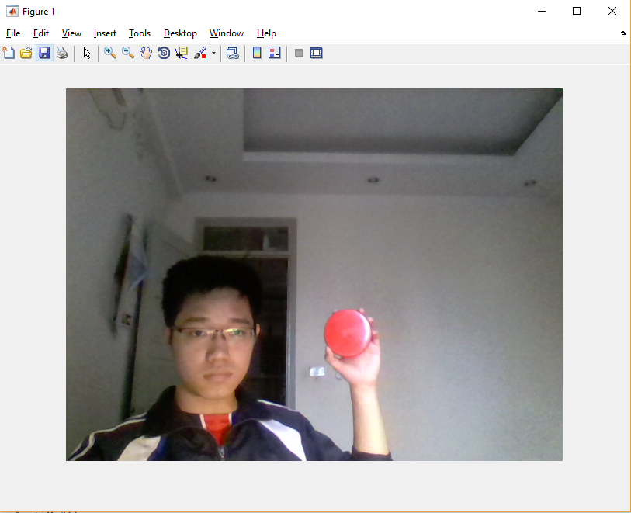
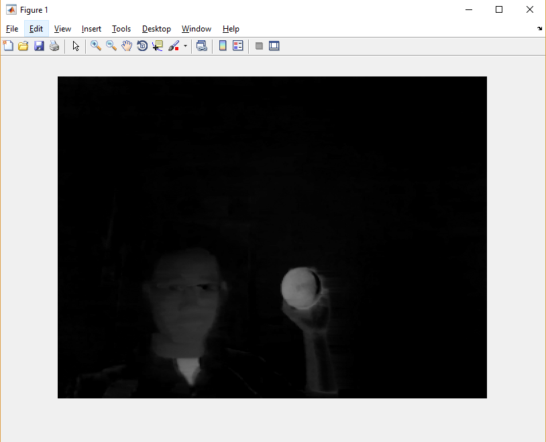
CÁC BƯỚC THỰC HIỆN
Trích chọn những vùng màu đỏ trong ảnh
Từ videostream chúng ta cần thu 1 bức ảnh để xử lý
data = getsnapshot(vid);
So sánh sự khác biệt của phân vùng màu đỏ trong ảnh
imsubtract(data(:,:,1), rgb2gray(data));

Slide 6
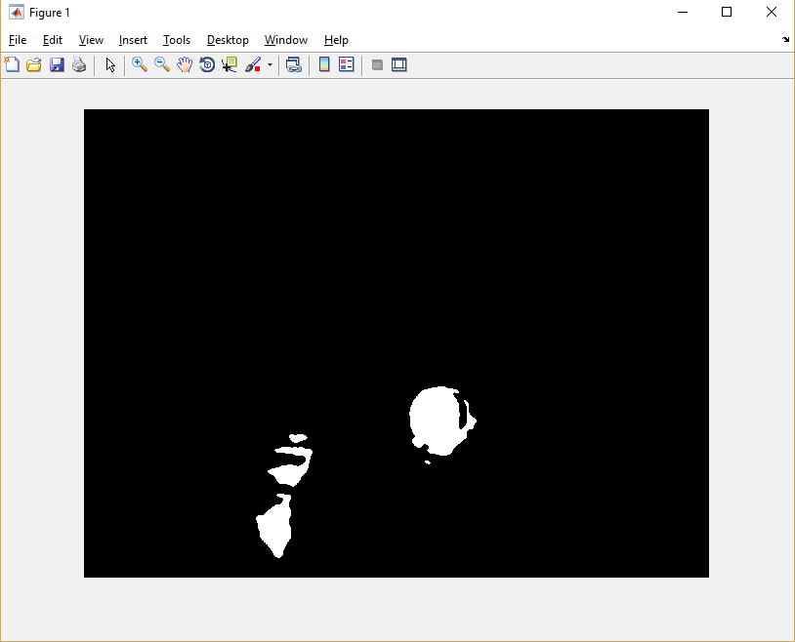
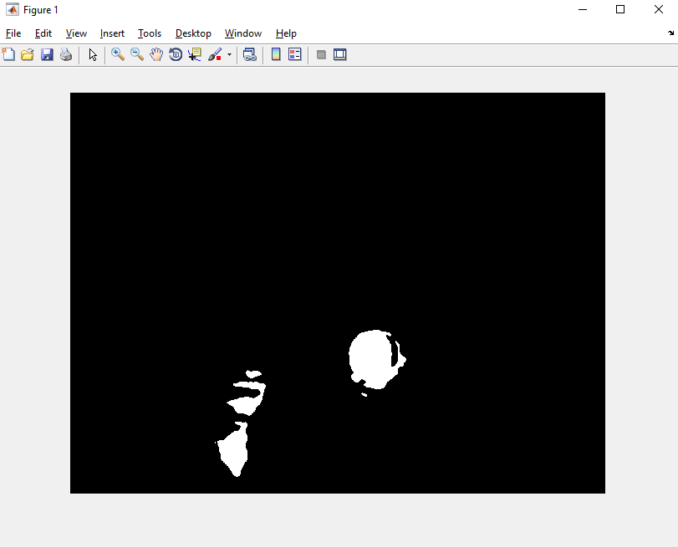
CÁC BƯỚC THỰC HIỆN
Khử nhiều và chuyển về ảnh nhị phân
Sau khi chúng ta tích chọn được vùng màu xác định, tiến hành khử nhiễu và chuyển về ảnh nhị phân với một mức ngưỡng xám xác định để làm tăng độ tương phản giữa các vùng màu đỏ với vùng lân cận
diff_im = medfilt2(diff_im, [3 3]);
diff_im = im2bw(diff_im,0.18);

Slide 7
CÁC BƯỚC THỰC HIỆN
Tìm đường biên tròn trong ảnh
Sử dụng thuật toán circular hough transform để xác định những vùng tròn xuất hiện trong ảnh:
Ý tưởng của thuật toán:
Với mỗi điểm biên ta vẽ một đường tròn với bán kính xác định và tâm chỉnh là điểm biên đấy. CHT sử dụng một mảng 3 chiều với 2 tham số đầu tiên thể hiện tọa độ x, y của tâm và tham số cuối cùng là bán kính. Chương trình sẽ sử dụng một không gian nhớ để đếm số lượng đường tròn đi qua một điểm xác định.
Tọa độ của điểm có số lượng đường tròn đi qua nhiều nhất chính là tâm của hình tròn cần tìm.

Slide 8
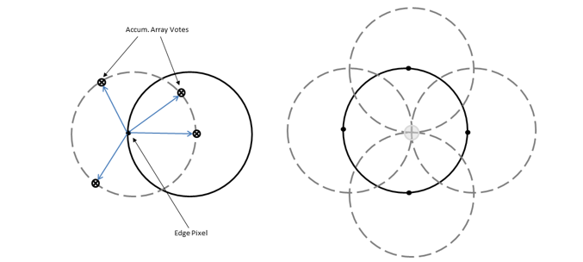
CÁC BƯỚC THỰC HIỆN
Tìm đường biên tròn trong ảnh

Slide 9
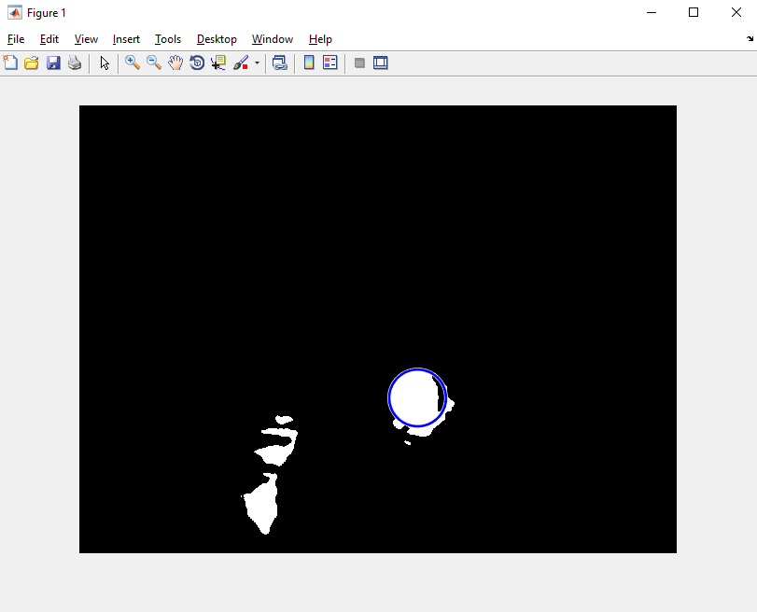
CÁC BƯỚC THỰC HIỆN
Tìm đường biên tròn trong ảnh
Từ thuật toán Circular Hough Transform ta sử dụng hàm
imfindcircles(diff_im,[Rmin Rmax],'ObjectPolarity','bright','Sensitivity',0.75)
để tìm nhưng đường biên tròn trong ảnh với mức bán kính nằm trong khoảng [Rmin Rmax] có mức sáng lớn hơn foreground và độ nhạy cảm tương đối 0.75

Slide 10
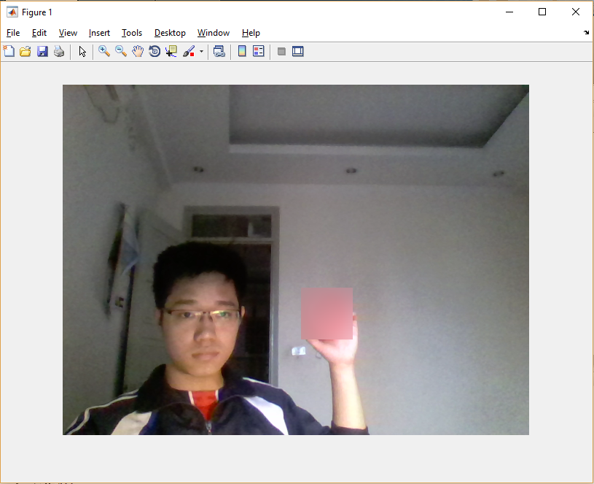
CÁC BƯỚC THỰC HIỆN
Che vật thể dựa vào tâm và bán kính
Từ hình tròn xác định được ở trên ta vẽ lên một của sổ để làm mờ từ đó hiển thị những hình ảnh lấy được ta thu được kết quả mong muốn.

Slide 11
KẾT QUẢ VÀ TỒN TẠI
Kết quả thu được
Chương trình đạt được yêu cầu bài toán
Có thể che được nhiều quả bóng tròn đỏ xuất hiện
Nhóm hiểu được quy trình và các bước thực để hoàn thành sản phẩm
Tồn tại
Phát hiện vật thể chưa thực sự nhanh, vẫn còn độ trễ về thời gian
Còn bị ảnh hưởng bởi yếu tố ánh sáng và phụ thuộc vào bán kính đưa ra
Hướng phát triển
Phát triển thành bài toán nhận dạng khuôn mặt với độ chính xác cao và tốc độ xử lý tối ưu hơn.

Slide 12
CẢM ƠN CÔ VÀ CÁC BẠN LẮNG NGHE BÀI DEMO CỦA CHÚNG MÌNH

